Slide 1

Mini projet réalisé par Gazzeh Ons classe : LSI-a1-02 2020-2021
Notes:
NOTE:
To change the image on this slide, select the picture and delete it. Then click the Pictures icon in the placeholder to insert your own image.

Slide 2

Problématique
on suppose qu'on a une bibliothèque qui contient un certain nombre de livres .
Pour trouver un bouquin , est ce que je suis vraiment obliger d’aller chercher dans tous les rayons ?
Pas forcement , avec ce programme qui permet de gagner de temps . Bref j’ai essayé de faire un programme dont le but est de faciliter la recherche d’un livre pour un client et de lui donner son prix au même temps.

Slide 3
Le code source :
Explication:
#include<stdio.h>
#include<string.h>
main() {
char s[20];
char livre[7][20]= {"educated", "becoming", "les miserables","dog man", "sans famille", "harry potter","apromised land"};
int i,d,resultat,j;
printf("donner le titre de livre \n");
gets(s);
d=0;
for(i=0;i<7;i++)
{
resultat=strcmp (livre[i],s) ;
if (resultat==0)
{d=1;
j=i;
}
}
*Les bibliothèques utiliser sont « stdio.h »
et « string.h »
*J’ai crée une petite bibliothèque qui contient 7 livres ;j’ai rempli un tableau de chaine dont le nom est livre par les titres des 7 bouquins .
*S est réservé pour le livre à chercher
Livre est un tableau (de chaines de caractère) qui contient les titres des livres qui existent dans la bibliothèque (livre [7][20] ; réserve l'espace en mémoire pour 7 mots contenant 20caractères )
*J’ai choisi d comme indicateur initialiser a 0 et si le livre existe (c’est à dire livre[i]=s ; quand résultat =0) alors d pend la valeur 1
J prend la valeur de i lorsque le résultat =0
Etape de remplissage du tableau
étape de saisie de livre à chercher
étape de recherche

Slide 4
if (d==1){
printf("ce livre existe dans la bibliotheque \n");
switch(j)
{ case 0:printf("et son prix est 50dt");
break;
case 1:printf(" et son prix est 49dt\n");
break;
case 2:printf(" et son prix est 17dt");
break;
case 3:printf("et son prix est 18dt");
break;
case 4:printf("et son prix est 16dt");
break;
case 5:printf("et son prix est 33dt");
break;
case 6:printf("et son prix est 20dt");
break;
}
}
Si le livre existe alors le programme affiche « ce livre existe et son prix est ….dt»
Pour assurer cet affichage j’ai choisi d’utiliser « switch case »
Par exemple si le livre que le client cherche est « becoming » dont l’indice dans le tableau est (1) alors j’ai déclaré une variable (j) qui désigne l’indice de livre dans le tableau et selon de j j’ai pu donner les prix de chaque livre
Étape
d'affichage des prix

Slide 5
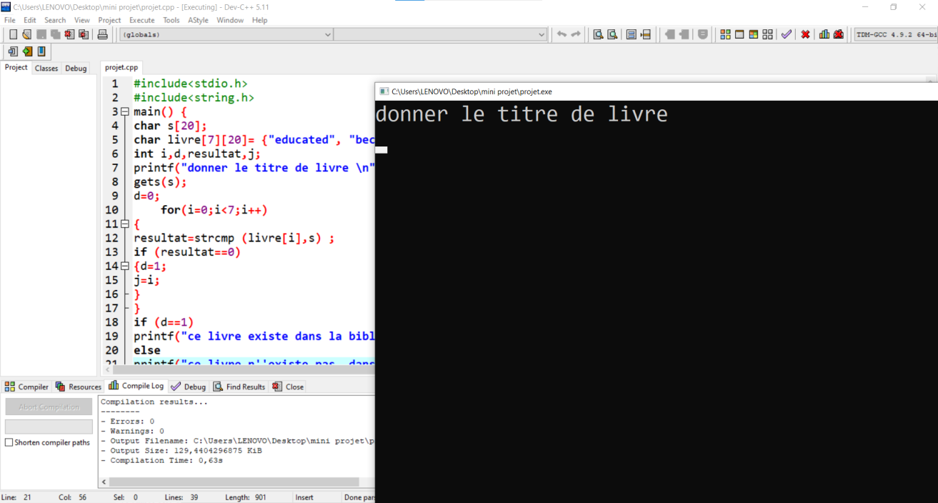
else
printf("ce livre n'existe pas dans la bibliotheque");
}
Sinon (c'est-à dire le livre n'est pas trouvé) le programme affiche « ce livre n’existe pas dans la bibliothèque »
Après l’exécution du programme :

Slide 6
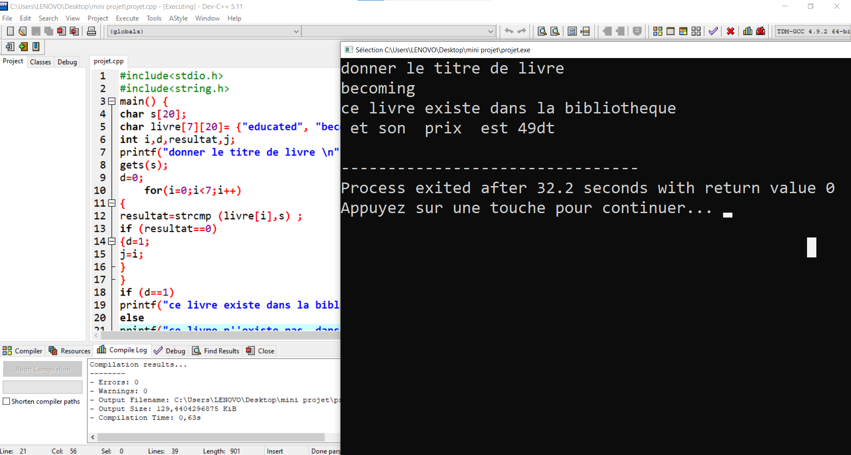
Si le livre qu’on cherche existe dans la bibliothèque :

Slide 7
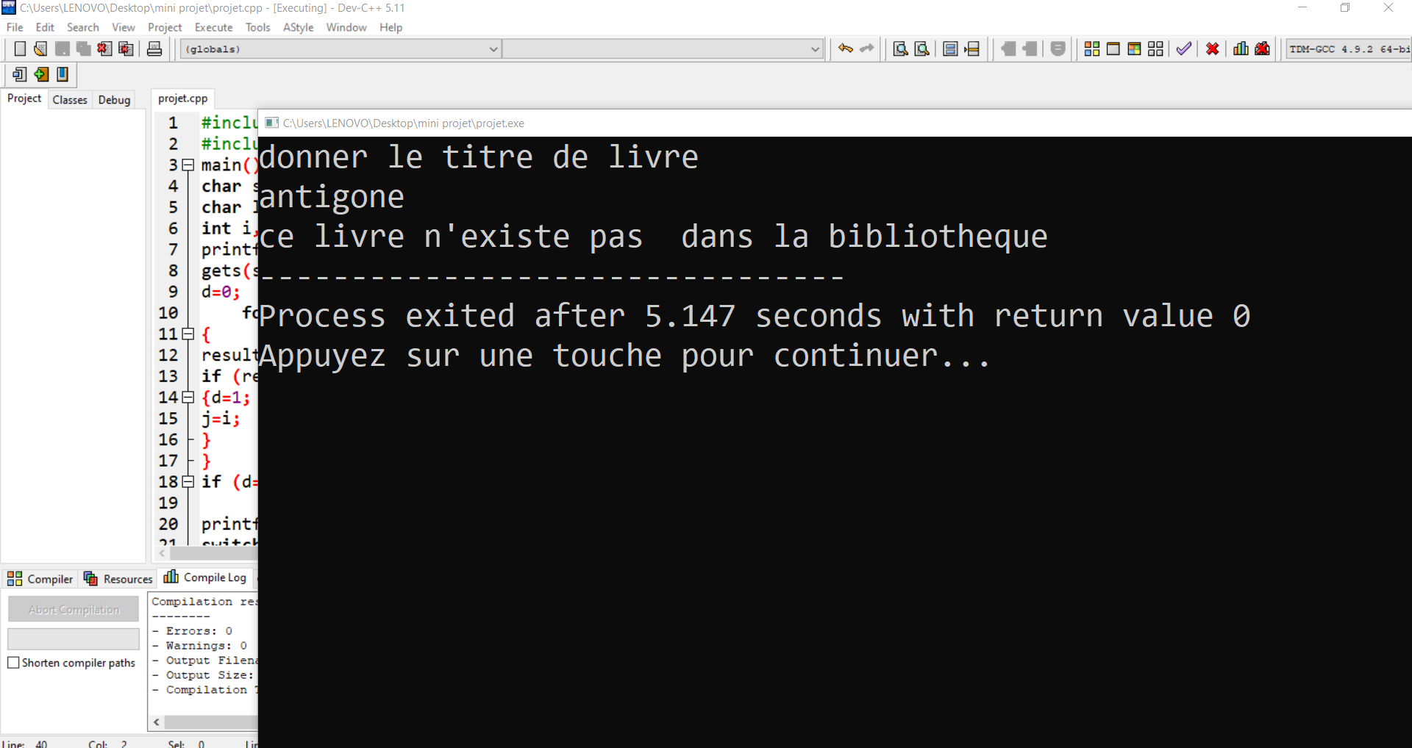
Si le livre qu’on cherche n’existe pas dans la bibliothèque :

Slide 8

Interpretation
Mais j’ai remarqué que cette
méthode n’est pas
pratique pour un grand nombre de
livres (par exemples si la
bibliothèque contient 100 livres je
devrai faire « case »100 fois ce
qui n’est pas logique) c’est
pourquoi j’ai essayé de trouver
une autre solution plus pratique

Slide 9
Le code source de la deuxième solution :
#include<stdio.h>
#include<string.h>
main() {
char s[20];
char ch[20];
char livre[7][20]= {"naruto tome1,10dt", "blanc autour,66dt",
"les miserables,17dt","dog man,18dt",
"sans famille,17dt", "harry potter,33dt",
"apromised land,58dt"};
int i,d,resultat,j,k;
printf("donner le titre de livre \n");
gets(s);
d=0;
La solution que j’ai trouvé est ;
Au lieu d’entrer seulement les titres des livres dans le tableau c’est mieux d’entrer leurs prix au même temps.
après la saisie du titre de livre à chercher il faut le comparer avec les chaines des tableaux
(Par la fonction strncmp)
mais pas toute la chaine
(Car chaque chaine est composer de : titre, prix)

Slide 10
La suite de code source :
for(i=0;i<7;i++)
{strncpy(ch,livre[i],(strlen (s)));
resultat=strcmp(ch,s) ;
if (resultat==0)
{d=1;
j=i;
}
}
if (d==1)
printf("ce livre existe dans la bibliotheque : %s \n",livre[j]);
else
printf("ce livre n'existe pas dans la bibliotheque");
C’est pourquoi J’ai choisi
la fonction strncpy pour copier n caractères (avec n désigne le longueur de le livre a chercher; strlen (s)) de la chaine qui existe dans le tableau et les placer dans une autre chaine que j’ai appelé ch
et maintenant je peux comparer ch avec s en utilisant « strcmp »
si ch =s donc le livre existe dans la bibliothèque .

Slide 11
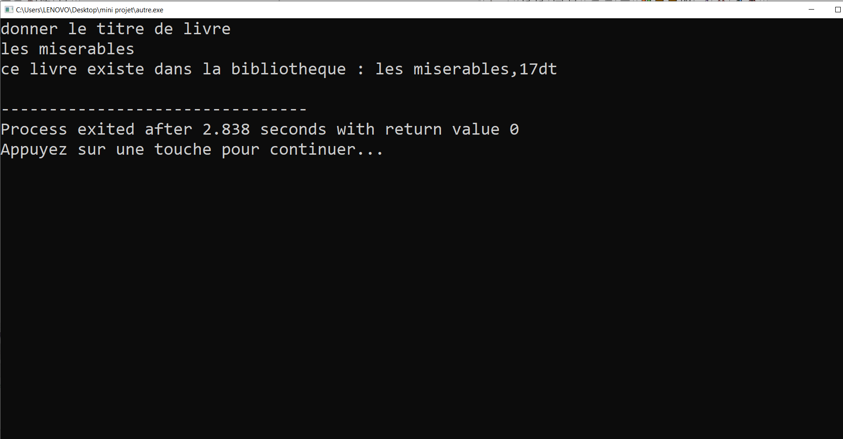
Si le livre qu’on cherche existe dans la bibliothèque :

Slide 12
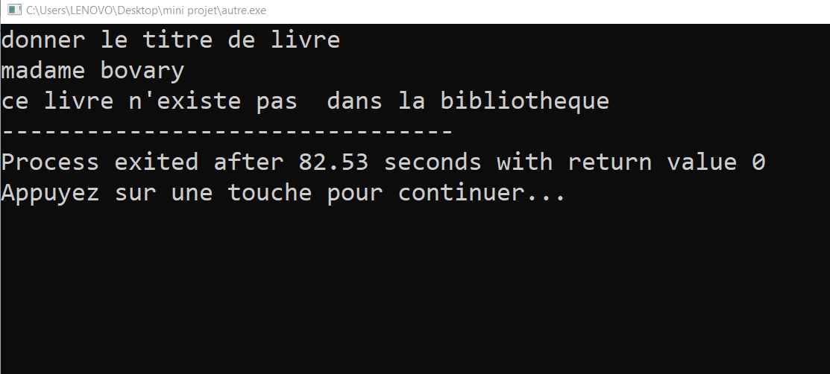
Si le livre qu’on cherche n’existe pas dans la bibliothèque :

Slide 13

Merci pour votre attention

